Slide 1
視障輔助教材轉譯
Part1: 轉譯工具與流程（蔡煥麟）
Part 2: 排版相關問題整理（陳淑萍）

Slide 2
Part I. 轉譯工具與流程

Slide 3
學習目標
使用影像辨識（OCR）工具來進行圖文辨識。
將一份數學教材轉譯成視障者能夠使用的檔案。
認識 LaTeX、MathML，以及他們與數學教材的關係。
了解如何更快速地輸入數學公式，以及其他提高生產力的工具和技巧。
總共有 6 個實作練習

Slide 4
內容大綱
介紹作業環境需求
擷取螢幕畫面，然後進行圖文辨識（使用 Google 文件）
Word 選項設定、文字搜尋與替換功能介紹
MathType 軟體介紹（安裝與基本操作）
Mathpix Snip 軟體介紹（安裝與用法）
使用 NVDA 與 Access8Math 來確認數學公式能否正確報讀

Slide 5
作業環境的基本需求
一台夠快的電腦（筆電），最好有雙螢幕。
Windows 10 + Office 2016（或更新的版本）
Google 帳號（使用雲端硬碟以及註冊其他網站）
PDF 閱讀器（例如 Adobe Reader）、抓圖軟體
NVDA （測試轉譯結果，看看某些符號能否報讀出來）
數學教材還需要：
NVDA 附加元件 Access8Math
MathType、數學公式 OCR 軟體（例如 Mathpix Snip）
對 LaTeX、HTML 語法的基本認識

Slide 6
下載本投影片檔案 請先完成此操作，以便順利進行後續的練習。
https://bit.ly/Trans4VisualAids
若連結失效，可至以下 GitHub 頁面尋找
https://github.com/huanlin/VisualAids/tree/main/Seminar

Slide 7
圖文辨識（使用 Google 文件）
工具很多，選自己覺得順手好用的就行。
必備工具：抓圖軟體
免費：Windows 內建抓圖功能、WinSnap，PickPic……等等。
付費：SnagIt
用法：從 PDF 擷取部分頁面，再利用 Google 文件轉成文字。
使用抓圖軟體把 PDF 頁面的區塊擷取成圖片，儲存為 .jpg 或 .png 檔案。
將圖檔上傳至你的 Google 雲端硬碟。
在雲端硬碟網頁中的檔案名稱上面點右鍵 > 選擇開啟工具 > Google 文件。

Slide 8
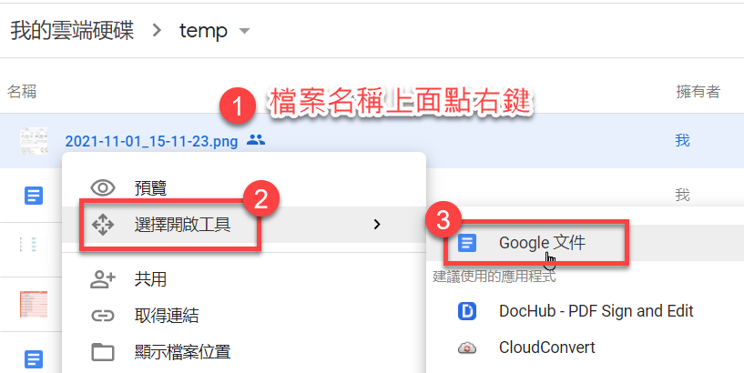
Google 雲端頁面之操作

Slide 9
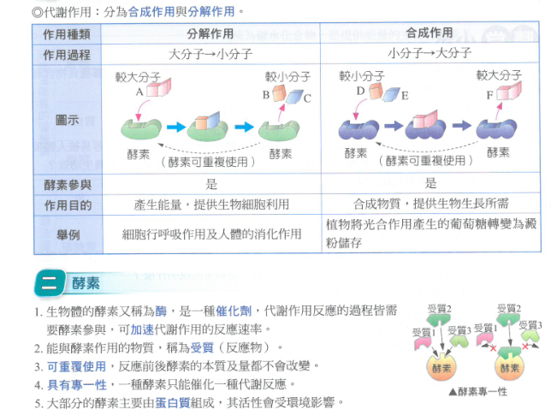
示範：PDF 局部頁面抓圖轉文字
範例檔案：文字是圖.pdf
👉 抓圖時，避開非文字的區域， 以獲得更準確的辨識結果。

Slide 10
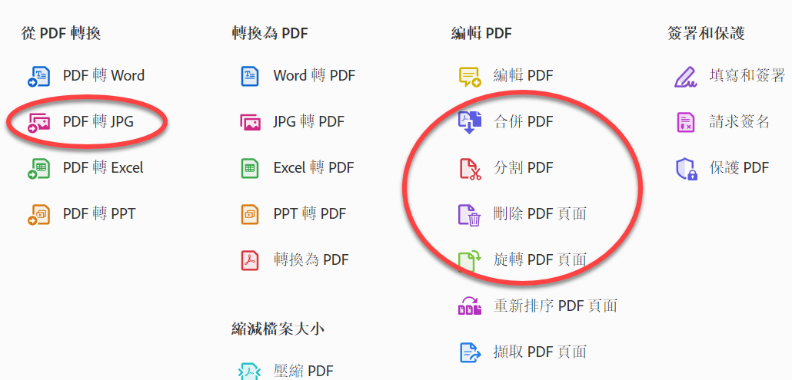
Adobe 線上轉檔服務（非必要）

Slide 11
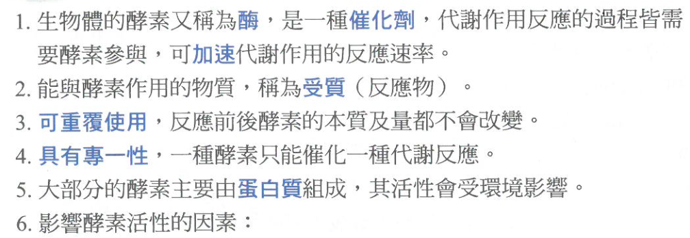
練習 1：PDF 局部頁面圖文辨識
🕒10min
若有多餘時間，可嘗試一下 Adobe 線上轉檔服務
檔案：文字是圖.pdf
擷取 pdf 文件中的以下區塊，然後辨識成文字，貼到記事本。

Slide 12
數學教材轉譯
相關軟體的安裝與基本用法

Slide 13
MathType 簡介
功能強大的數學公式編輯器，與 Word 搭配使用，能夠輸入複雜的數學方程式和符號。
付費軟體，有 30 天免費試用期。試用期間可使用完整功能。
支援手寫辨識（不見得實用）
可將數學公式物件轉換成 LaTeX 或 MathML。
LaTeX: 常讀作 [ˈlɑːtɛk]，是功能非常強大的純文字排版語言，可表現各種複雜的排版樣式、表格、與數學公式。
MathML:一種通用的數學標記語言，編寫的語法是 XML（大多用於應用程式之間的檔案交換）。
Word 本身也有提供方程式編輯器，與 MathType 用途相同，但實際產生的公式在轉換成 MathML 的時候仍有差異。

Slide 14
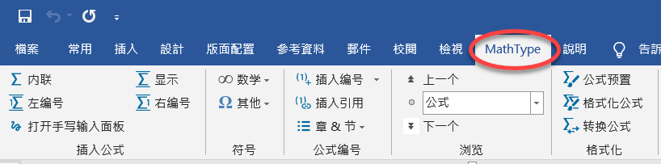
示範：MathType 的 安裝與入門基本操作

Slide 15
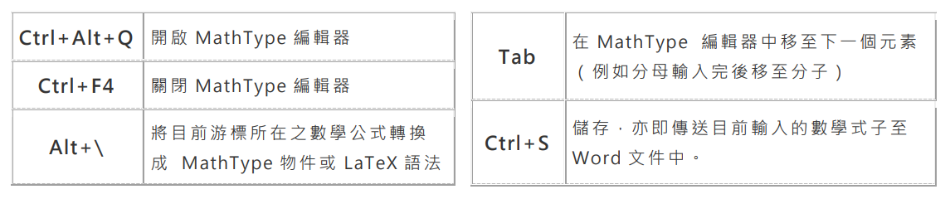
MathType 常用快速鍵
下載：MathType 常用快速鍵小抄

Slide 16


練習 2：使用 MathType 輸入數學公式
安裝 MathType。點這裡開啟安裝過程的影片
在 Word 文件中使用 MathType 編輯器輸入下列數學公式：
公式 1:
公式 2:
完成後，存檔為 ex1.docx （後續練習會繼續使用）
🕒15min

Slide 17


觀察 LaTeX 的數學公式語法
MathType 快速鍵：
 | $3{{x}^{2}}+5x+1=0$
 | \[\frac{a(ap+b1-c)}{{{a}^{2}}+{{b}^{2}}}\]
不見得要那麼多層大括弧

Slide 18
LaTeX 語法解析
數學區塊至少有兩種表示法：
行內（Inline mode）：$ 數學式 $ 範例：$3x^2+5x+1=0$
獨立呈現（display mode）：\[ 數學式 \] 範例： ${x^2+y^2=5$
名稱 | 語法
上標 | ^
下標 | _
分數 | \frac
群組 | {}
👉 延伸閱讀：常用 LaTeX 數學符號指令

Slide 19
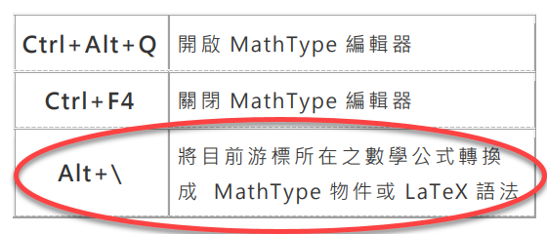
練習 3：在 MathType 公式與 LaTeX 之間轉換
把上一個練習所輸入的公式轉換成 LaTeX 語法。
觀察 LaTeX 語法，嘗試了解並記住一些簡單的語法規則。
把 LaTeX 數學公式字串轉回 MathType 公式物件。
🕒10min

Slide 20
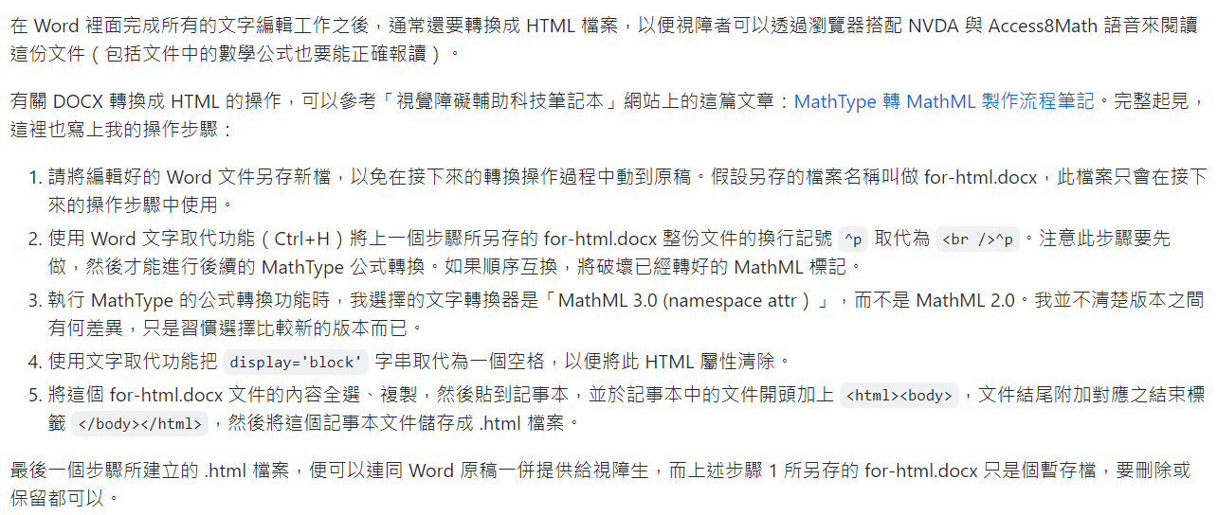
把數學公式轉成 HTML 網頁👉開啟文章

Slide 21
練習 4：把 docx 轉換成 html
參考前頁文章所述之步驟，把 ex1.docx 轉換成 ex1.html
使用 Firefox 開啟 ex1.html，結果應如下圖：
🕒15min

Slide 22
練習 5：使用 NVDA 報讀網頁中的數學公式
安裝必備軟體：
NVDA
NVDA 附加元件 Access8Math
用 Firefox 開啟 ex1.html，開啟電腦的喇叭（或接上耳機），當游標在網頁中移動時，應該要能聽到 NVDA 正確報讀數學公式。
🕒15min

Slide 23
重點整理：數學教材轉譯流程
把 .docx 另存一份，檔案可命名為 temp.docx。
把 temp.docx 中的換行符號全部取代為 “<br />”。
執行 MathType 的轉換功能，把數學公式物件全都轉成 MathML 標記。
清除 display=“block” 屬性。
把 temp.docx 內容全選並複製到記事本中，另存為 html 檔案。
用 Firefox 開啟上一步驟所建立之 html 檔案，並搭配 NVDA 以確認可正確報讀數學公式。

Slide 24
提高生產力
使用 Mathpix Snip 自動辨識數學公式

Slide 25
Mathpix Snip 簡介
在螢幕畫面上擷取一塊區域，然後自動辨識成數學公式。
Mathpix Snip 辨識出來的數學公式，是以 LaTeX 語法來表示。
付費軟體。免費版可以每個月辨識 50 次。

Slide 26
示範：Mathpix Snip 的 安裝與基本用法

Slide 27
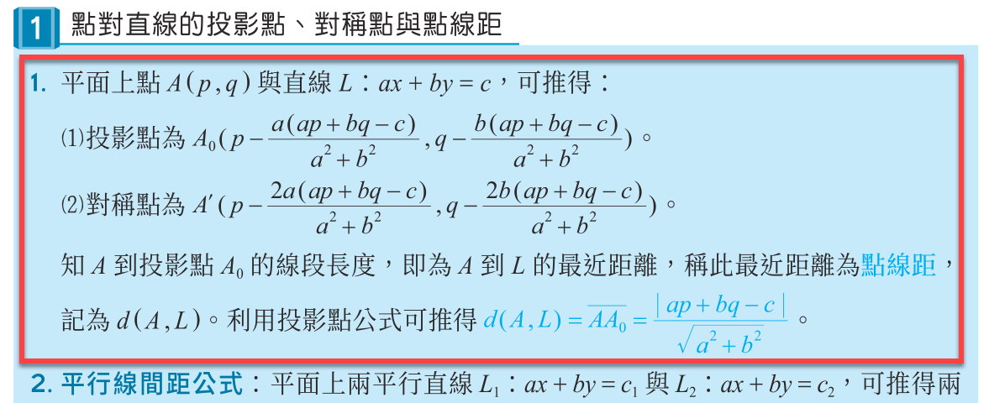
練習 6：使用 Mathpix Snip
🕒15min
安裝 Mathpix Snip，然後下載此 PDF 檔案：ex2.pdf
在 PDF 檔案中找到下圖紅色方框的部分，輸入至 Word 文件中，並儲存為 ex2.docx。
若有多餘時間， 可轉為 html。

Slide 28
Mathpix Snip 每個月免費 50 次不夠用…
付費：每個月 $4.99 美金可轉 5,000 次。
註冊多個免費帳號，一個帳號用滿 50 次就換另一個。👉 麻煩
Mathpix OCR API 提供開發者免費 1000 次/月 👉 要會寫程式
改用免費且開源的 LaTeX OCR 👉不用寫程式，但光是安裝就有一定的技術門檻

Slide 29
大幅提升效率的方法
多用快速鍵（快捷鍵）
學習 LaTeX 語法

Slide 30
延伸議題、可能有用的東西
Word 本身的數學公式編輯器可以取代 MathType 嗎？
MathType 功能的強大與方便難以取代
Word 與 MathType 產生的數學公式在呈現方面仍有差異。
Todo: 示範影片
Edge 瀏覽器的數學求解器
展示：在 Edge 瀏覽器中打開範例 PDF 檔案，求解一元二次方程式。
功能更強的剪貼簿：Ditto

Slide 31
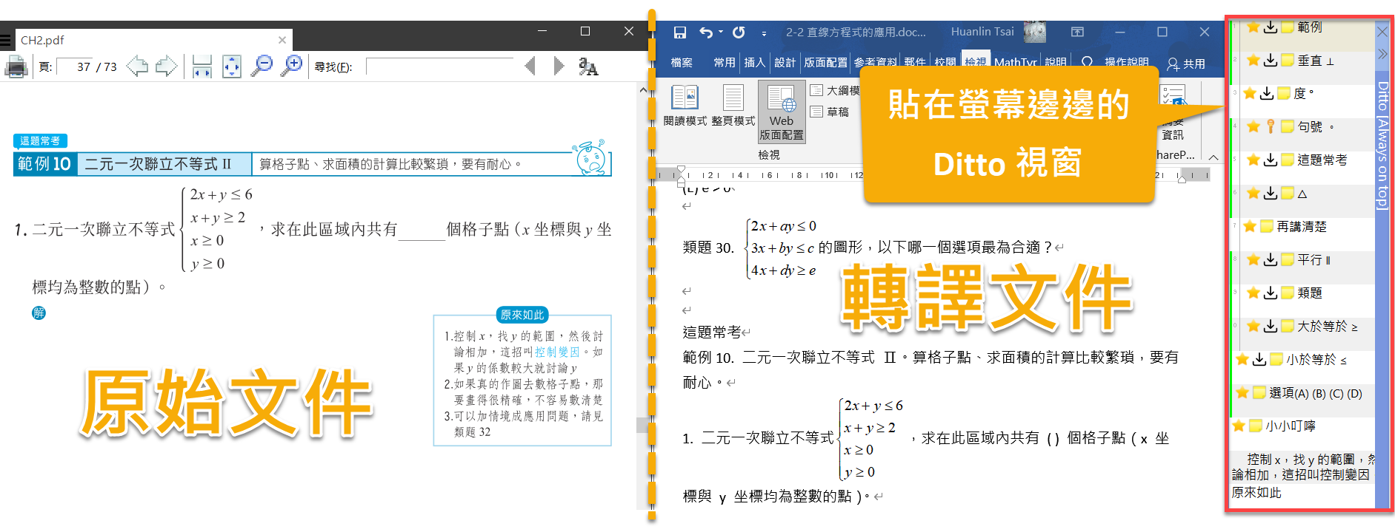
Ditto

Slide 32
Part II. 排版相關問題整理
原書頁次、項目編號、常用符號、表格的表示法等等

Slide 33
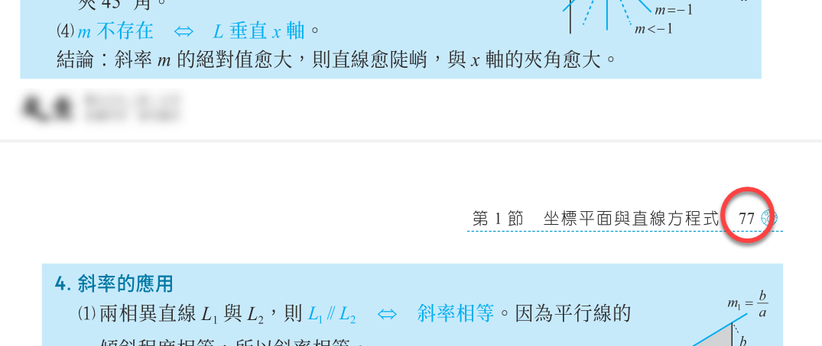
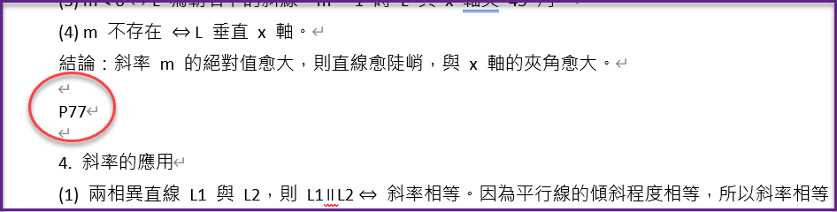
原書頁次 以大寫英文字母 P 加上頁次編號來表示，
寫成單獨一列，前後加空白列。
例如：P20 代表原書第 20 頁。

Slide 34
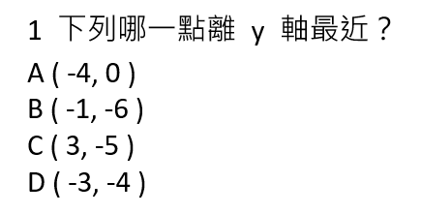
項目編號與符號
建議：取消 Word 自動編號與自動項目符號。
選擇題的每一個選項拆成單獨一列（不要把 A、B、C、D 等選項全都排在一列）。

Slide 35
表格
碰到表格時，要看情況來選擇合適的呈現方式。
大原則是能夠讓語音報讀軟體正確且充分表達原文的語意，而且讀者用聽的就能理解。

Slide 36
編寫方式一：使用標題列與欄位分隔符號
第一列為表格的標題列，以 | 符號分隔欄位，第二列開始為表格內容，同樣以 | 符號分隔欄位。
範例：
班級|姓名|座號
甲|王大同|1
乙|李得標|2
丙|陳曉芬|3
閱讀時需要讀者記住第一列的各個欄位標題的順序和意義

Slide 37
編寫方式二：逐列陳述表格內容
範例：
甲班，姓名：王大同，座號：1。
乙班，姓名：李得標，座號：2。
丙班，姓名：陳曉芬，座號：3。
需要打更多字，但是可能更容易理解。

Slide 38
一些常用符號
NVDA：變化量
有些符號無需使用 MathType 來 編寫，NVDA 可直接報讀。例如：
三角形：應使用 △，而不是 ∆。例如 △ABC。
水平符號：∥。例如 A∥B，NVDA 會唸出「A 平行 B」。
垂直符號：⊥。例如 A⊥B，NVDA 會唸出「A 垂直 B」。
比值：半形冒號。例如 3:2，NVDA 會唸出「3 冒號 2」。
溫度、角度：°。例如 90°，NVDA 會唸出「90 度」。
根號：√。可用於簡單的根號，例如：√3，NVDA 會唸出「根號 3」。
90˚ 和 90° 二者看起來很像，但前者並不正確！
有疑慮時，應開啟 NVDA 來確認報讀結果。

Slide 39
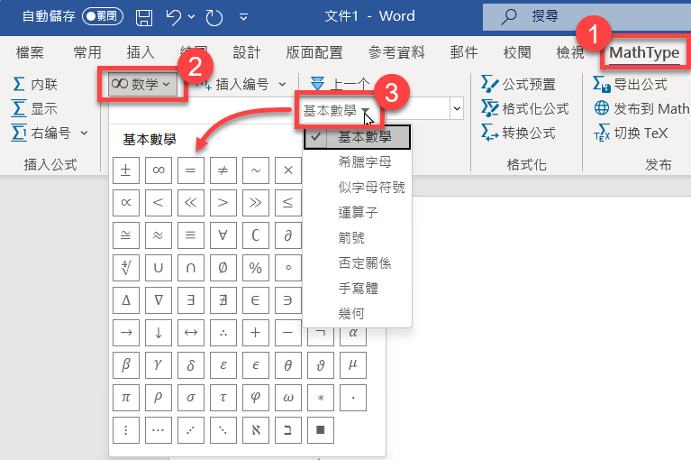
輸入常用符號的方法
MathType 工具列
Windows 輸入法整合器 （參考影片）

Slide 40
比值
例如 4:5
NVDA 報讀時不是唸出「四比五」，而是「四冒號五」。
如果 NVDA 連冒號都沒有報讀，此時必須按 NVDA+P 來提高 NVDA 的「符號等級」，才會唸出冒號以及其他標點符號。
如果輸入成 MathType 公式，也就是寫成數學區塊，則無論 NVDA 符號等級是什麼，都能夠唸出「冒號」。

Slide 41
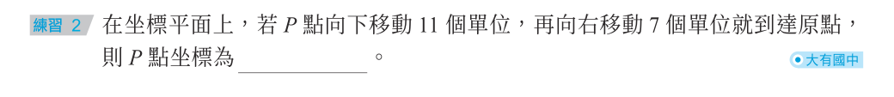
填空題的空格應如何表現？
考券上面的填空題，在需要學生填寫答案的地方，視覺上經常是以特定長度的底線來呈現。轉譯時，這個部分可以改成一對半形括弧，左右括弧中間可以加一個空白字元，像這樣：( )。

Slide 42
複製貼上的時候要留意多餘空白
範例一：線型函數 f ( x ) = - 1899x + 21950
範例二：座標 ( 10 , - 2 )
從原始教材檔案裡面直接複製文字的結果，發現其中有多餘的空白符號，使得負數的負號也跟其關連的數字當中隔了一個空白字元，例如 - 2。像這種情形，在轉譯時應該要把容易造成語意混淆的多餘空白字元刪除，以免造成閱讀時的誤解。

Slide 43
Word 選項設定 與文字取代

Slide 44
Word 選項設定之建議
取消 Word 自動編號與自動項目符號，亦即完全由我們手動編號。
理由：如果使用 Word 自動編號，在執行 MathType 的轉換功能來將數學公式物件轉換成 MathML 標籤時，可能會在 MathML 標籤裡面出現大量的數字編號，而這些多餘的編號將導致無效的 MathML 標籤（也就是說，瀏覽器會無法辨識這些數學公式）。

Slide 45
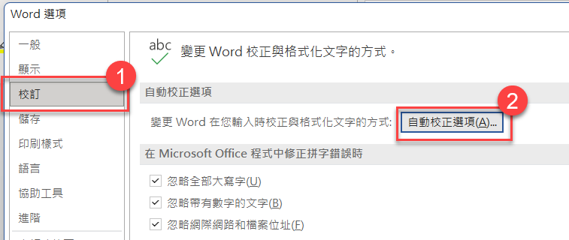
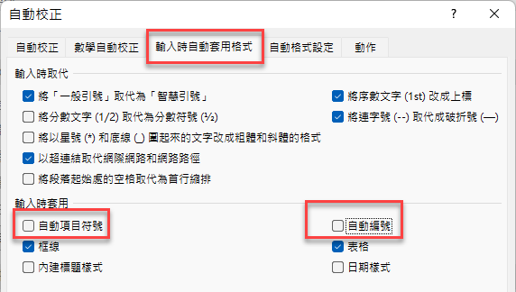
Word 選項 > 校訂

Slide 46
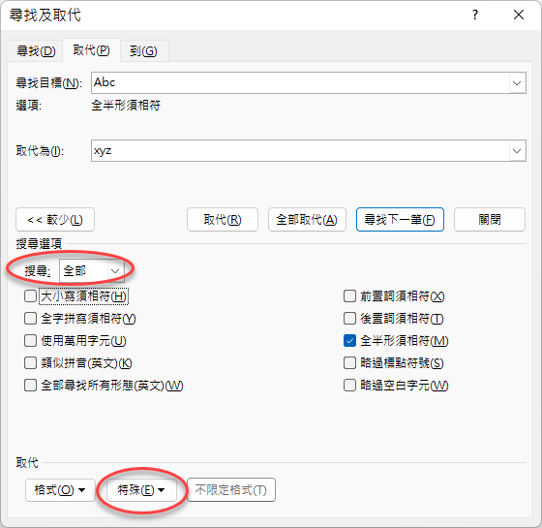
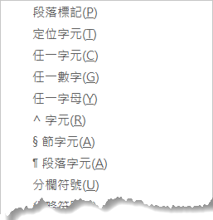
Word 文字搜尋取代
快速鍵：Ctrl+H

Slide 47
延伸閱讀
數學教材轉譯筆記
視覺障礙輔助科技筆記本
Microsoft Word 2021 Office Math 報讀效果

Slide 48
The End
感謝您的參與！

